Slide 1

«Права и обязанности родителей и детей» (программа просвещение родителей (законных представителей)

Slide 2

Правоотношения между родителями и детьми регулируются рядом нормативно-правовых актов
Семья, материнство и детство находятся под особой защитой государства.

Slide 3




Права и обязанности родителей

Slide 4
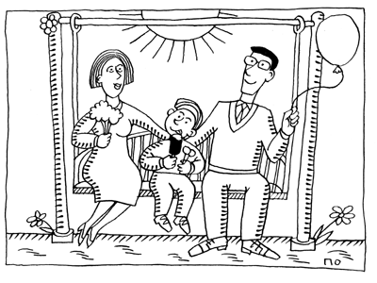
Родители имеют равные права и несут равные обязанности
(ст. 61 СК РФ)

Slide 5
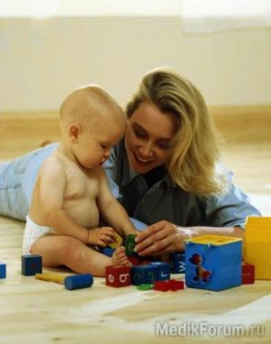
Родители обязаны:
1. Воспитывать своих детей
Воспитание – многогранный процесс,
основа для нормального развития
ребенка закладывается с рождения в
процессе формирования и влияния
родителей - затем школы,улицы и т.д

Slide 6
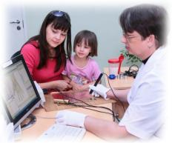


2. Заботиться о здоровье, физическом, психическом, духовном и нравственном развитии своих детей.

Slide 7


3. Обеспечить получение детьми основного общего образования

Slide 8


4. Защищать права и интересы ребенка

Slide 9



5.Содержать ребенка

Slide 10


Родители имеют право:
1. Давать имя, отчество и фамилию детям
2. Выбирать образовательное учреждение и форму обучения
3. Защищать права и интересы детей
4. Воспитывать своих детей

Slide 11


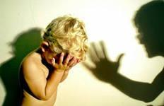


Исключить:
пренебрежительность
грубость
жестокость
унижение
оскорбление
эксплуатацию
Ст. 65 СК РФ

Slide 12


Административная ответственность
злостное невыполнение родителями обязанностей по воспитанию и обучению несовершеннолетних детей;
употребление несовершеннолетними наркотических или токсических веществ;

Slide 13
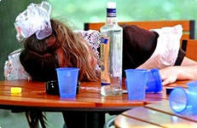
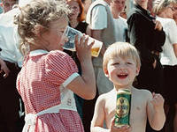
распитие подростками в возрасте до 16 лет спиртных напитков в общественных местах;
появление в нетрезвом виде в общественных местах;
доведение несовершеннолетнего до состояния опьянения непосредственно родителями.

Slide 14


Лишение родительских прав
уклонение от выполнения своих обязанностей, в том числе при злостном уклонении от уплаты алиментов;
отказ без уважительных причин взять своего ребенка из родильного дома (отделения) либо из иного лечебного учреждения, или других аналогичных социальных учреждений;

Slide 15

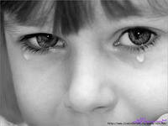
злоупотребление своими родительскими правами;
жестокое обращение с детьми, в том числе осуществление физического или психического насилия над ними, покушение на половую неприкосновенность;
больны хроническим алкоголизмом или наркоманией;
совершили умышленное преступление против жизни или здоровья своих детей либо против жизни или здоровья супруга.
ст.69 СК РФ

Slide 16

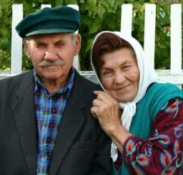

Обязанности совершеннолетних детей
В соответствии со ст. 38 Конституции РФ устанавливает, что трудоспособные совершеннолетние дети обязаны, заботится о нетрудоспособных родителях и оказывать им помощь.
Помимо повседневного проявления заботы совершеннолетние дети обязаны содержа своих нетрудоспособных нуждающихся в помощи родителей.

Slide 17
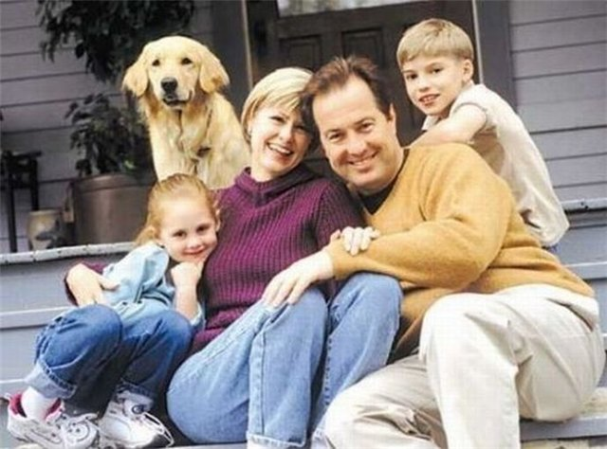
Семья — это та первичная
среда, где человек должен учиться творить добро.
Василий Александрович Сухомлинский

